Slide 1
图形的分割
溧阳市竹箦中心小学 芮金芳

Slide 2
你能画一条直线，将正六边形分成两个完全一样的图形吗？想一想，可以怎样画？能画出几条？

Slide 3
提出问题
你能画一条直线把正方形分成两个完全一样的图形吗？

Slide 4
动手实验
你能画一条直线把正方形分成两个完全一样的图形吗？
实验活动要求：
1.想一想：怎样把正方形分成2个完全一样的图形。
2.试一试：动手画一画、折一折、分一分、比一比。
3.说一说：和你的同桌交流你的想法。

Slide 5
实验交流
O
中心点

Slide 6
动手实验
猜想：经过中心点O任意画一条直线都可以把正方形分成完全相同的两个部分。
实验活动要求：
1.想一想：你打算用什么方法验证这个猜想？
2.试一试：自己动手试一试。
3.说一说：你是怎样解决的？

Slide 7
动手实验
有几条直线能把这些图形分成完全相同的两个部分？
实验活动要求：
1.找一找：找出这些图形的中心点。
2.试一试：和同桌分工，动手试一试。
3.说一说：你发现了什么规律？

Slide 8
拓展延伸
......
你有什么发现？还有什么问题？

Slide 9
回顾反思
我们是怎样研究今天的问题的？你有哪些收获？
复 杂
简 单
发现问题
画一画
提出猜想
折一折
实验验证
比一比
得出结论

Slide 10
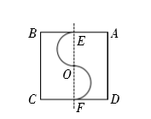
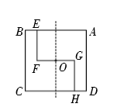
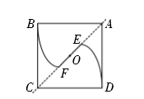
拓展延伸

Slide 11
无论对于科学工作者、技术人员，还是数学学习者，最重要的是数学的精神、思想和方法。
——日本数学家米山国藏《数学的精神、思想与方法》一书

